Slide 1
FORM HTML

Slide 2
Apa itu FORM pada HTML ?
Form biasanya digunakan untuk mengumpulkan data dari pengunjung web. Mulai dari form untuk login, form kontak, form untuk pendaftaran user, bahkan untuk mengirimkan data antar halaman web.
Penggunaan form hanya menggunakan HTML saja tidak akan terlalu berguna. Form biasanya hanya berupa interface yang disediakan untuk mengumpulkan data dari user, dan akan diproses dengan bahasa pemograman web seperti JavaScript atau PHP, dan disimpan di dalam tabel MySQL.
Tag dasar yang akan kita gunakan untuk membuat form di HTML adalah tag form, input, textarea, select dan option.

Slide 3
Tag <FORM>
Sebuah form dalam HTML harus berada di dalam tag form, yang diawali dengan <form> dan diakhiri dengan </form>. Tag form akan membutuhkan beberapa atribut untuk dapat berfungsi dengan seharusnya.
Atribut pertama adalah action, yang berfungsi untuk menjelaskan kemana data form akan dikirimkan. Biasanya nilai dari atribut action ini adalah alamat dari sebuah halaman PHP yang digunakan untuk memproses isi data form.
Atribut kedua adalah method, yang berfungsi untuk menjelaskan bagaimana data isian form akan dikirim oleh web browser. Nilai dari atribut method ini bisa berupa get atau post.

Slide 4

Tag <FORM>
Struktur dasar form akan terlihat sebagai berikut:

Slide 5
Tag <INPUT>
Tag input merupakan tag paling banyak digunakan di dalam form dan memiliki banyak bentuk, mulai dari isian text biasa, text password, checkbox, radio, sampai dengan tombol submit, semuanya dalam bentuk tag <input>.

Slide 6





Tag <INPUT>
Bentuk-bentuk dari keluarga tag input ini dibedakan berdasarkan atribut type:
<input type=”text” />
<input type=”password” />
<input type=”checkbox” />
<input type=”radio” />
<input type=”submit” />

Slide 7

Tag <TEXTAREA>
Tag textarea pada dasarnya sama dengan input type text, namun lebih besar dan dapat berisi banyak baris. Panjang dan banyak baris untuk text area di atur melalui atribut rows dan cols, atau melalui CSS.
Contoh penggunaan textarea adalah sebagai berikut:

Slide 8
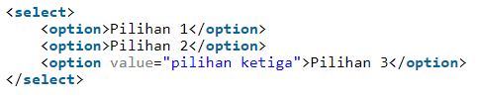
Tag <SELECT>
Tag select digunakan untuk inputan yang telah tersedia nilainya, dan user hanya dapat memilih dari nilai yang ada. Tag select digunakan bersama-sama dengan tag option untuk membuat box pilihan.
Contoh penggunaan select adalah sebagai berikut:

Slide 9
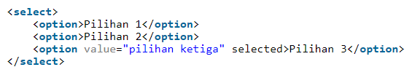
Tag <SELECT>
Ketika form dikirim untuk diproses, nilai dari tag <option> akan dikirimkan. Nilai ini adalah berupa text diantara tag option, kecuali jika kita memberikan atribut value. Jika atribut value berisi nilai, maka nilai value-lah yang akan dikirim. Ada atau tidaknya atribut value ini tidak akan tampak dalam tampilan form.
Tag select memiliki atribut selected yang dapat ditambahkan agar tag select berisi nilai awal. Contoh penggunaanya adalah sebagai berikut:
Contoh penggunaan select adalah sebagai berikut:

Slide 10

Tag <NAME>
Setiap tag inputan di dalam form harus ditambahkan atribut name agar dapat diproses oleh web server nantinya. Di dalam halaman proses (yang biasanya berupa bahasa PHP), nilai dari atribut name inilah yang akan menjadi variabel form. Contoh pemakaiannya adalah sebagai berikut:
Kedua input diatas akan tampak sama persis, namun pada saat pemrosesan data, masing-masing akan dibedakan menurut atribut name.

Slide 11
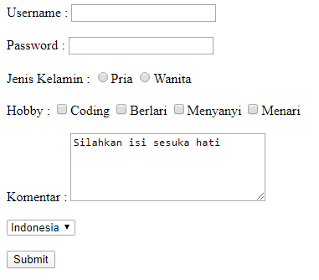
FORM UTUH

Slide 12
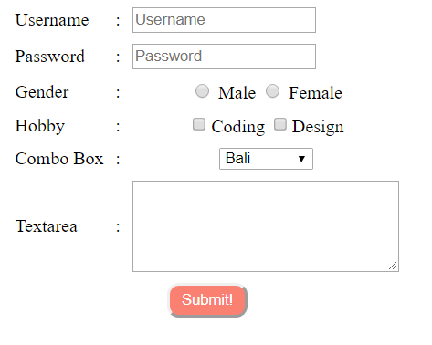
TUGAS

